Slide 1

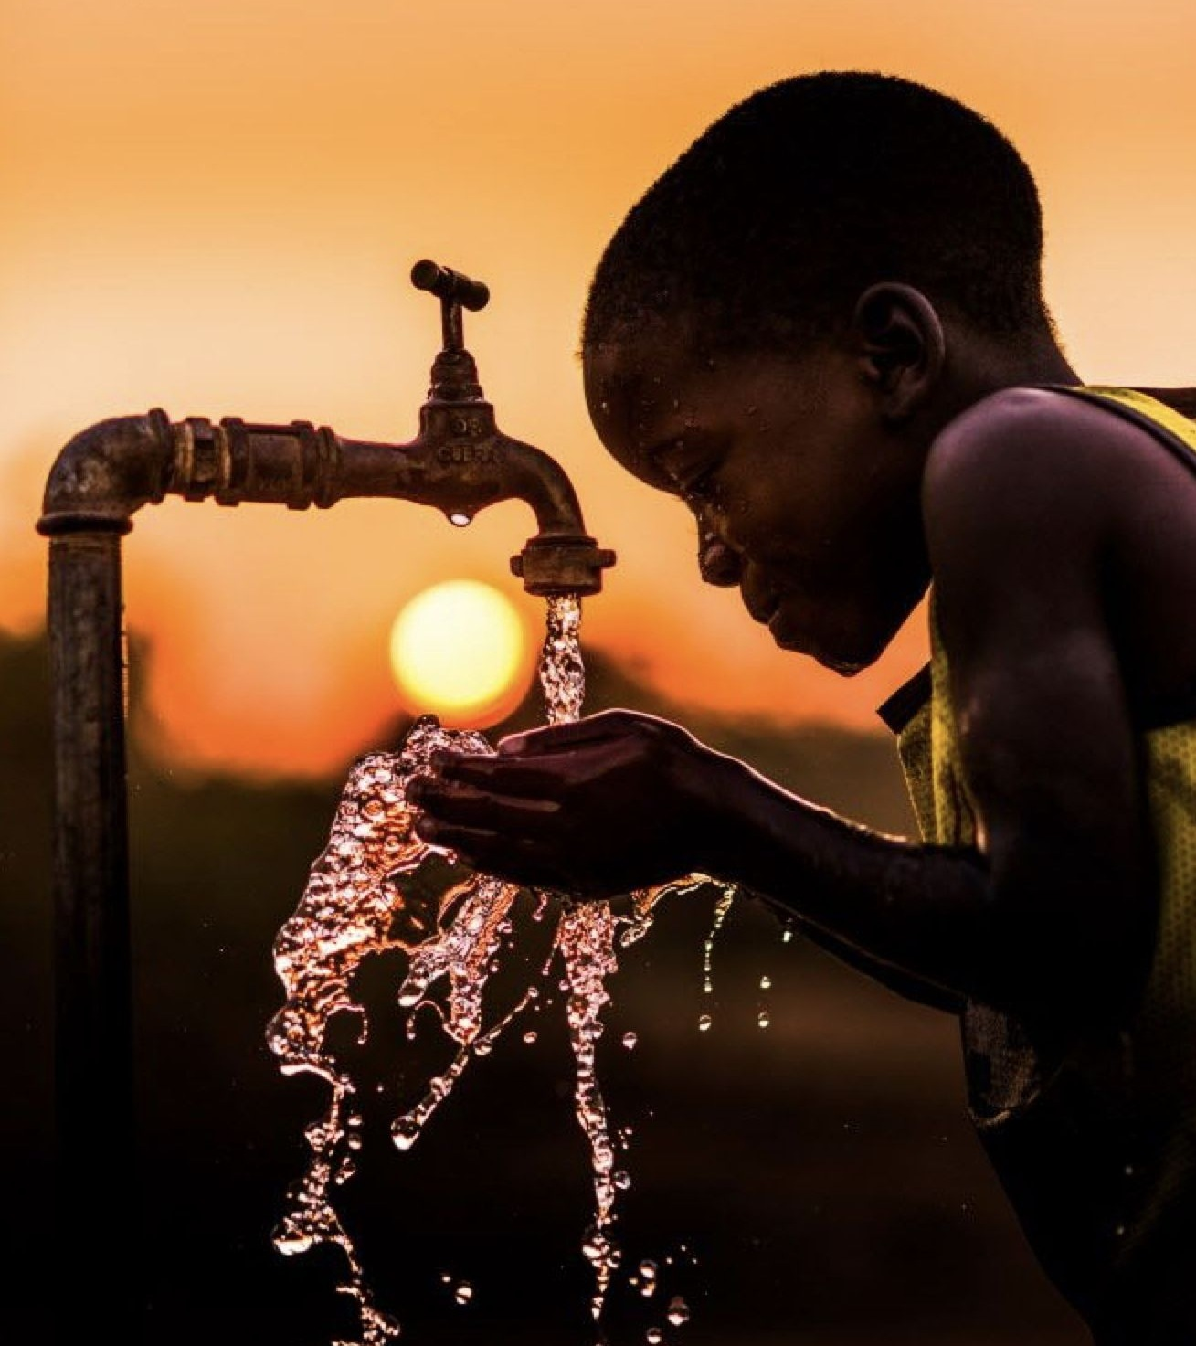


Plano de Segurança da Água
Curso PSA · CRQ · 20 de outubro de 2026
Palestrante: Engª Rosângela C. M. de Carvalho
Curso PSA · CRQ
www.nortesultec.com.br

Slide 2
“Nós estamos em perigo e somos o perigo, mas podemos ser a solução.”
Frase da reunião da ONU no Dia do Meio Ambiente · 05/06/2024
Curso PSA · CRQ
www.nortesultec.com.br

Slide 3
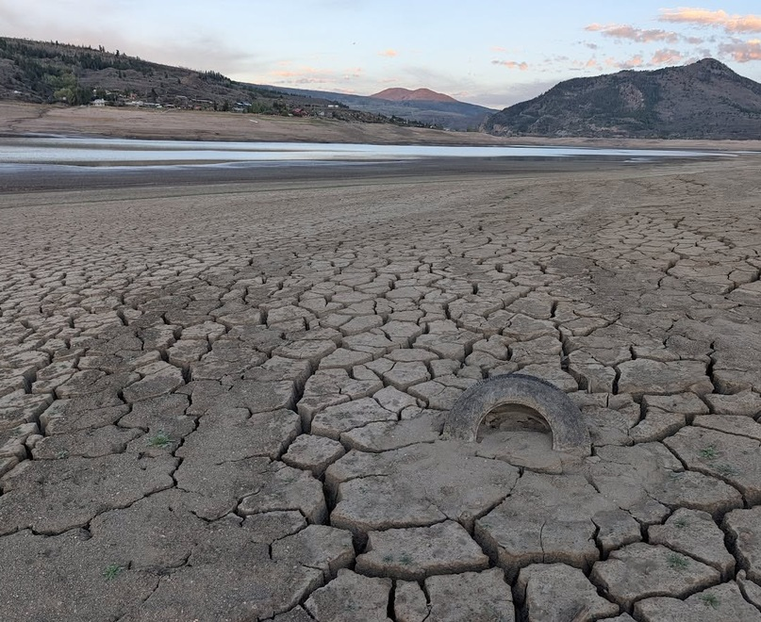
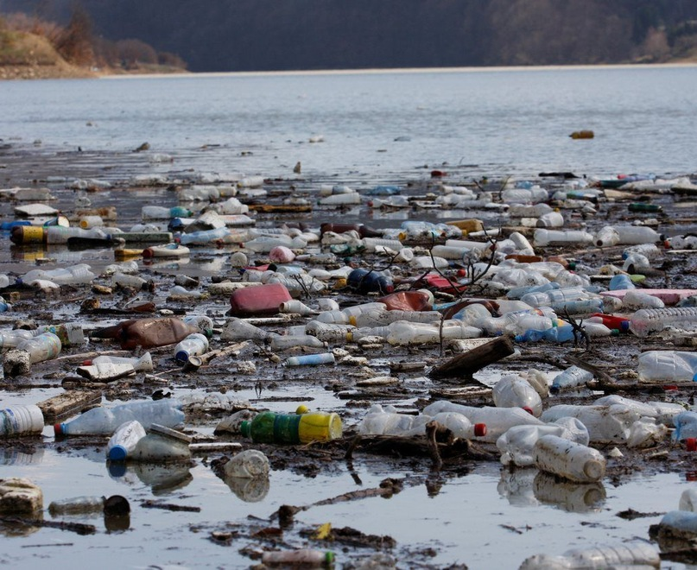

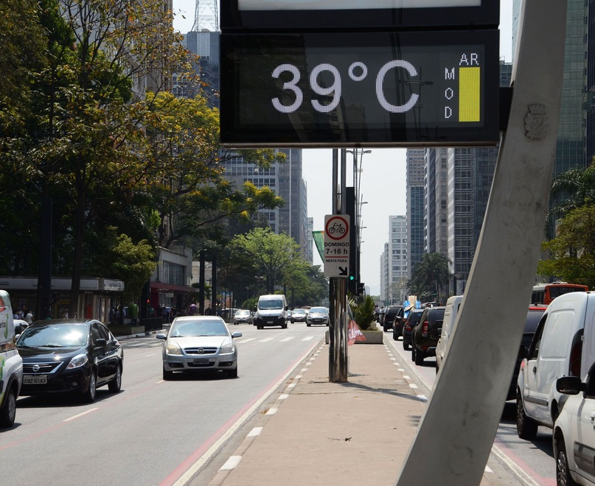
SAÚDE PÚBLICA E SANEAMENTO
Mudanças climáticas e seus efeitos na água
Escassez de água
Poluição das águas superficiais
Aumento de eventos climáticos extremos
Aquecimento global e disseminação de doenças
Diminuição das chuvas e alteração dos padrões de precipitação.
O aumento das temperaturas pode afetar a qualidade da água.
Tempestades mais intensas e inundações podem carrear poluentes para as fontes de água.
O aumento das temperaturas pode favorecer a propagação de doenças transmitidas pela água.
UCCW PSA · Profª Roseane Souza
Curso PSA · CRQ
www.nortesultec.com.br

Slide 4
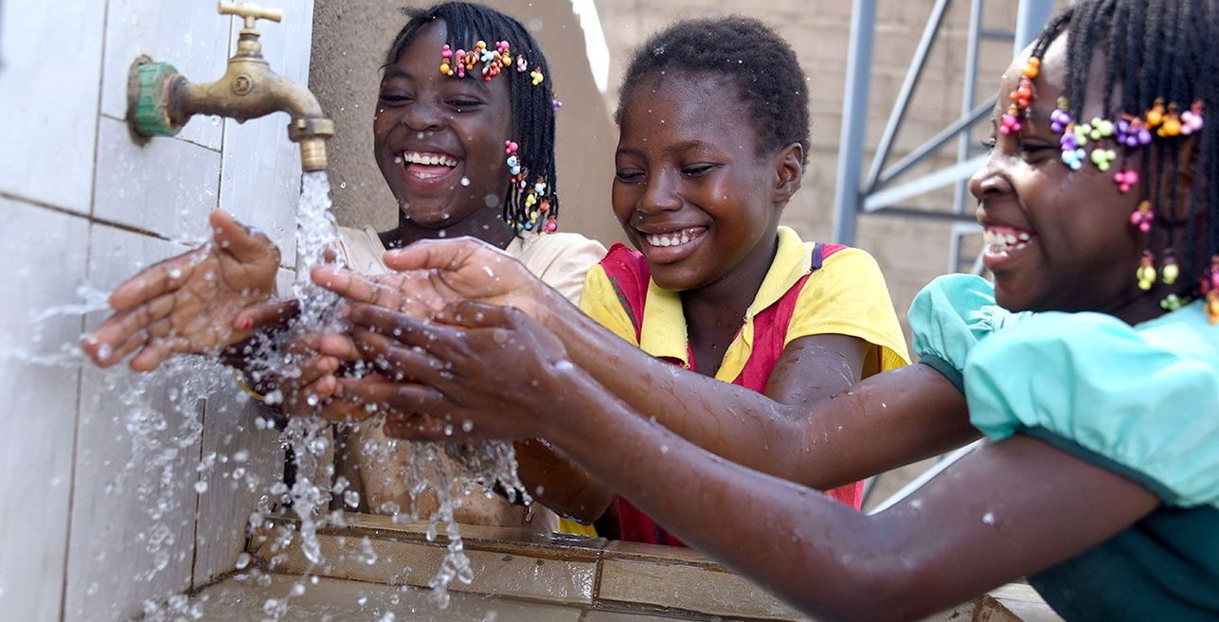
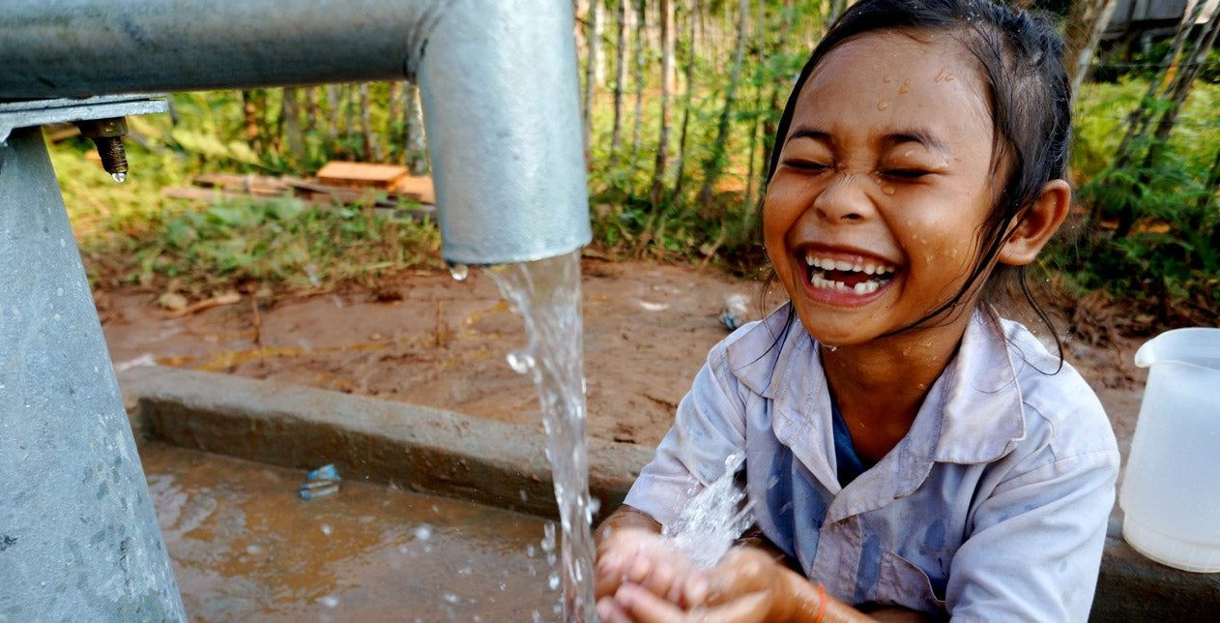
ÁGUA COMO DIREITO HUMANO
ONU · Resolução A/RES/64/292
A ONU, na Assembleia Geral de 2010, declarou:
“A água limpa e segura e o saneamento são um direito humano essencial para gozar plenamente a vida e todos os direitos humanos.”
OMS
“Todas as pessoas, em quaisquer estágios de desenvolvimento e condições socioeconômicas, têm o direito de ter acesso a um suprimento adequado de água potável e segura.”
E o que é água segura?
UCCW PSA · Profª Roseane Souza
Curso PSA · CRQ
www.nortesultec.com.br

Slide 5
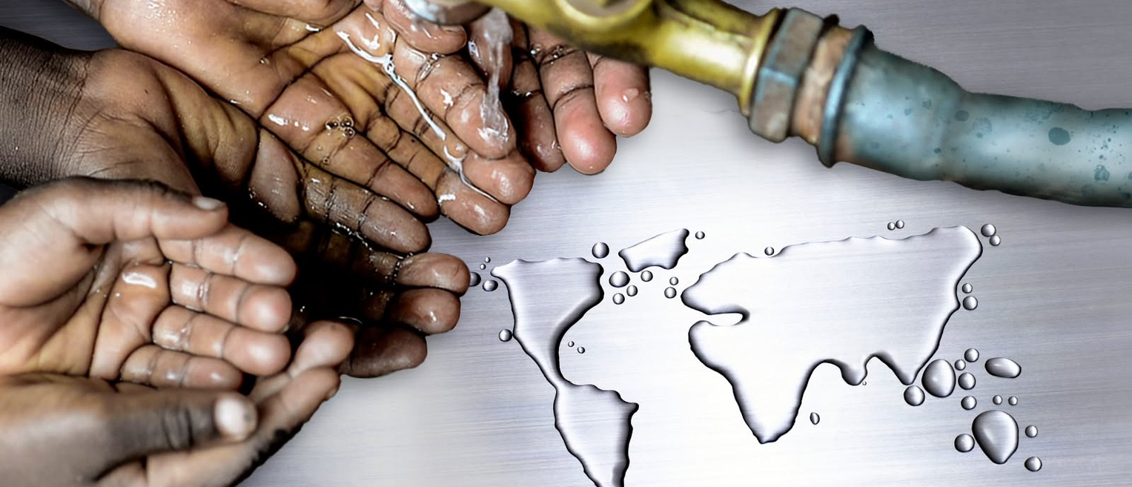
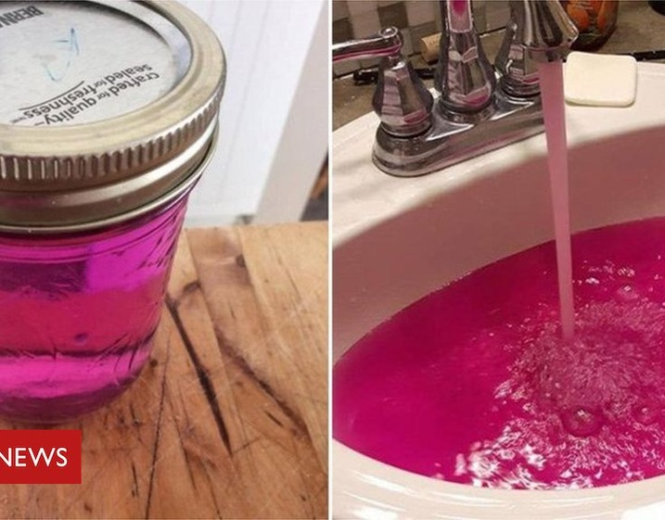
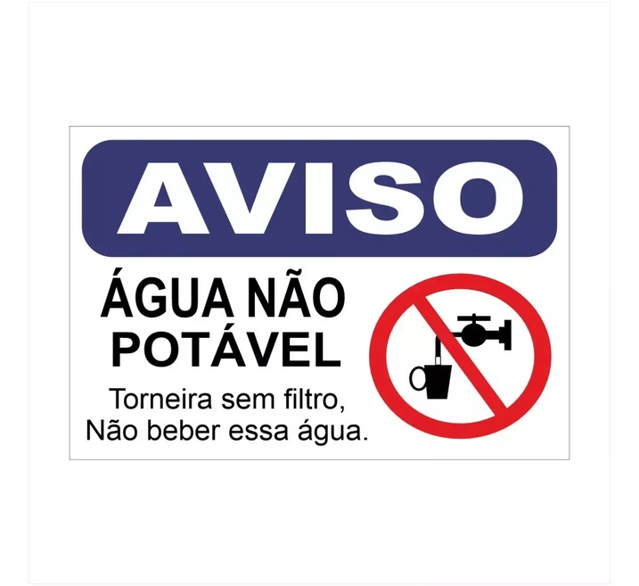
DEFINIÇÃO DA OMS
Água segura: direito à saúde
O QUE É ÁGUA SEGURA PARA A OMS
“Segura”, neste contexto, é uma oferta de água que não representa risco significativo à saúde, em quantidade suficiente para todas as necessidades domésticas, disponível continuamente e com custo acessível.
Qualidade
Quantidade
Continuidade
Cobertura
Custo
Caso real · Canadá
Um erro no tratamento deixou a água de uma cidade inteira cor-de-rosa. Uma falha em válvula fez entrar permanganato de potássio no reservatório.
Água rosa no Canadá · BBC
UCCW PSA · Profª Roseane Souza
Curso PSA · CRQ
www.nortesultec.com.br

Slide 6
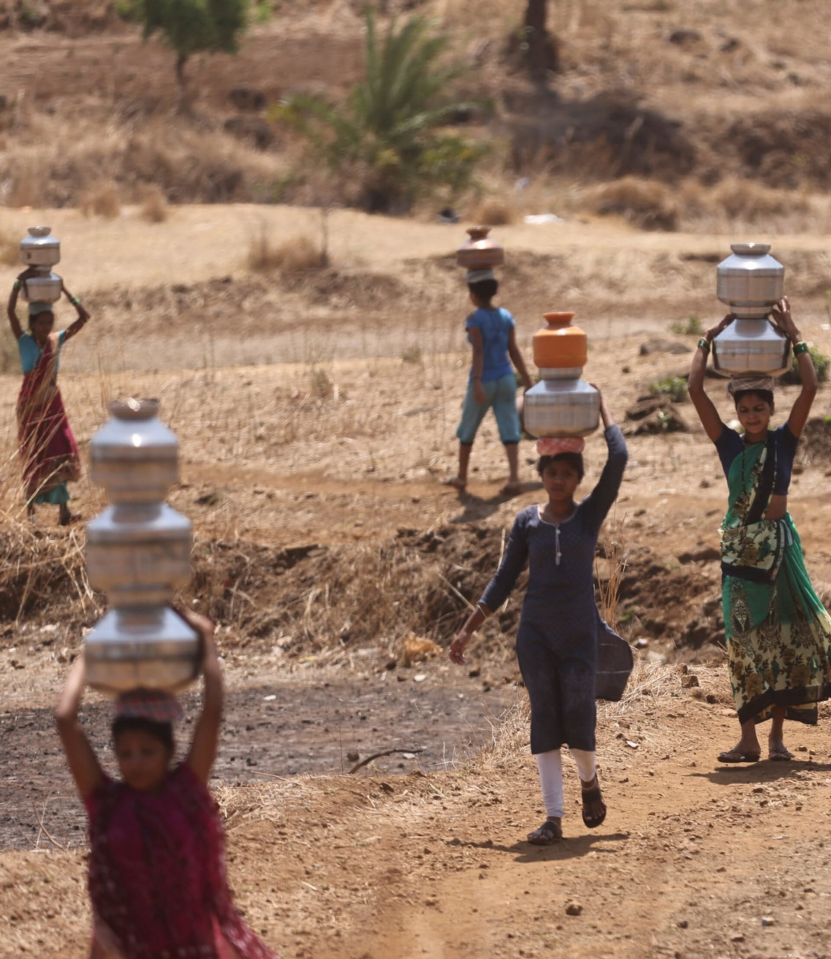
DIREITO HUMANO À ÁGUA E AO SANEAMENTO
Níveis mínimos de acesso à água
Segundo comunicado da ONU, os níveis mínimos de acesso à água devem ser compreendidos assim:
01
Suficiente: acesso à água entre 50 e 100 litros por pessoa ao dia.
02
Segura: água livre de microrganismos, substâncias químicas e ameaças radiológicas.
03
Aceitável: água sem sabor, cor e cheiro.
04
Acessível: a menos de 1.000 metros do lar, com tempo de coleta de até 30 minutos por dia.
05
Preços razoáveis: o custo do serviço não deve passar de 5% da renda.
Famílias sem acesso à água
UCCW PSA · Profª Roseane Souza
Curso PSA · CRQ
www.nortesultec.com.br

Slide 7

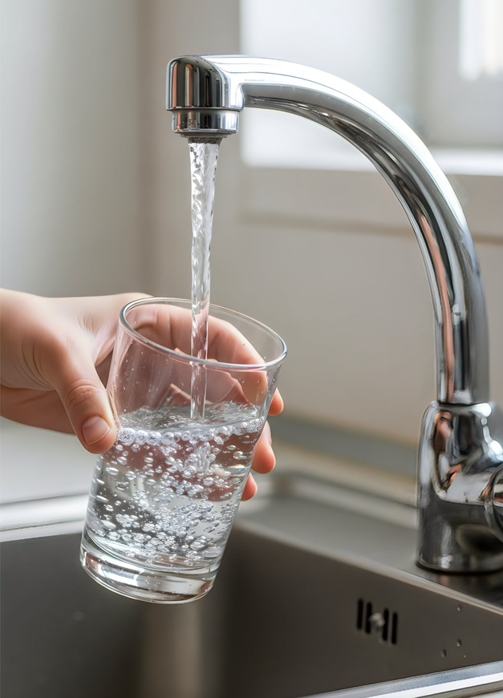

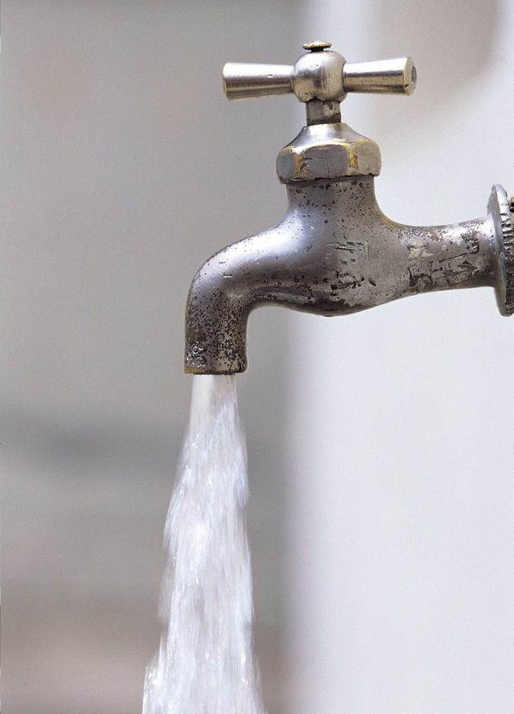

VISÃO GERAL DO PSA
Exigências do consumidor
A água deve ser segura: água potável
Sabor, odor e aparência agradáveis
Preço socialmente aceitável
Quantidade, fornecimento contínuo e pressão adequada
Atender às necessidades domésticas
Curso PSA · CRQ
www.nortesultec.com.br

Slide 8
01
Legislações
Leis, resoluções e normas que envolvem um PSA
Curso PSA · CRQ
www.nortesultec.com.br

Slide 9
LEGISLAÇÃO
Legislações e normas que envolvem um PSA
O PSA deve considerar a legislação vigente nos níveis federal, estadual e municipal.
Resolução CONAMA nº 357/2005
Lei Federal nº 11.445/2007
Resolução CONAMA nº 396/2008
Dispõe sobre a classificação dos corpos de água e diretrizes ambientais para o seu enquadramento.
Estabelece diretrizes nacionais para o saneamento básico, cria o Comitê Interministerial de Saneamento Básico, altera as leis nº 6.766/1979, nº 8.036/1990, nº 8.666/1993 e nº 8.987/1995, revoga a Lei nº 6.528/1978 e dá outras providências.
Dispõe sobre a classificação e diretrizes ambientais para o enquadramento das águas subterrâneas e dá outras providências.
Resolução nº 467/2015
Portaria GM/MS nº 888/2021
ABNT NBR 17080:2023
Dispõe sobre critérios para autorizar o uso de produtos ou agentes de processos físicos, químicos ou biológicos para o controle de organismos ou contaminantes em corpos hídricos superficiais.
Altera o Anexo XX da Portaria de Consolidação GM/MS nº 5/2017 sobre os procedimentos de controle e de vigilância da qualidade da água para consumo humano e seu padrão de potabilidade.
Requisitos para elaborar, implementar e avaliar planos de segurança da água, com enfoque de avaliação e gestão de risco do manancial ao ponto de consumo, independentemente do porte e da tecnologia de tratamento.
Curso PSA · CRQ
www.nortesultec.com.br

Slide 10
LEGISLAÇÃO
Portaria GM/MS nº 888/2021
ONDE O PSA APARECE
A Portaria trata do controle e da vigilância da qualidade da água para consumo humano. O Plano de Segurança da Água está no Capítulo VIII, Disposições Finais e Transitórias.
Art. 48
Art. 49
Sempre que forem identificadas situações de risco à saúde, os responsáveis pelo SAA (sistema de abastecimento de água para consumo humano) ou SAC (solução alternativa coletiva) e as autoridades de saúde pública devem, em conjunto, elaborar um plano de ação e tomar as medidas cabíveis, incluindo a comunicação eficaz à população, sem prejuízo das providências imediatas para corrigir as não conformidades.
A Autoridade de Saúde Pública poderá exigir dos responsáveis por SAA e SAC a elaboração e implementação de Plano de Segurança da Água (PSA), conforme a metodologia e o conteúdo preconizados pela Organização Mundial da Saúde ou definidos em diretrizes do Ministério da Saúde, para fins de gestão preventiva de risco à saúde.
Curso PSA · CRQ
www.nortesultec.com.br

Slide 11
LEGISLAÇÃO
Portaria GM/MS nº 888/2021 · Art. 50
ART. 50
É facultado ao responsável por SAA ou SAC solicitar à autoridade de saúde pública a alteração dos parâmetros monitorados e da frequência mínima de amostragem, mediante apresentação de:
I
II
Histórico mínimo de dois anos de monitoramento da qualidade da água bruta, tratada e distribuída, considerando o plano de amostragem deste Anexo; e
PSA, conforme o Art. 49.
§ 1º
§ 2º
A autoridade de saúde pública deve emitir parecer sobre a solicitação em até 120 (cento e vinte) dias, com base em análise fundamentada nos documentos dos incisos I e II.
As alterações autorizadas no plano de amostragem valem por no máximo dois anos e podem ser suspensas se houver mudanças na bacia hidrográfica ou nos sistemas e soluções alternativas coletivas de abastecimento que as justifiquem.
Curso PSA · CRQ
www.nortesultec.com.br

Slide 12
LEGISLAÇÃO
Portaria GM/MS nº 888/2021 · Art. 50
§ 3º
§ 4º
§ 5º
Para renovar a autorização, o responsável por SAA ou SAC deve encaminhar à autoridade de saúde pública a solicitação de renovação acompanhada da revisão do PSA.
A autoridade de saúde pública deve emitir parecer sobre a renovação em até 60 (sessenta) dias, com base na análise da revisão do PSA.
Se o PSA não for implementado pelo responsável por SAA ou SAC, será exigido o cumprimento integral do plano de amostragem estabelecido no Anexo.
Em resumo: o PSA pode flexibilizar o monitoramento. Sem ele, vale o plano de amostragem completo.
Curso PSA · CRQ
www.nortesultec.com.br

Slide 13
02
PSA: Plano de Segurança da Água
Conceito, publicações, benefícios e desafios
Curso PSA · CRQ
www.nortesultec.com.br

Slide 14
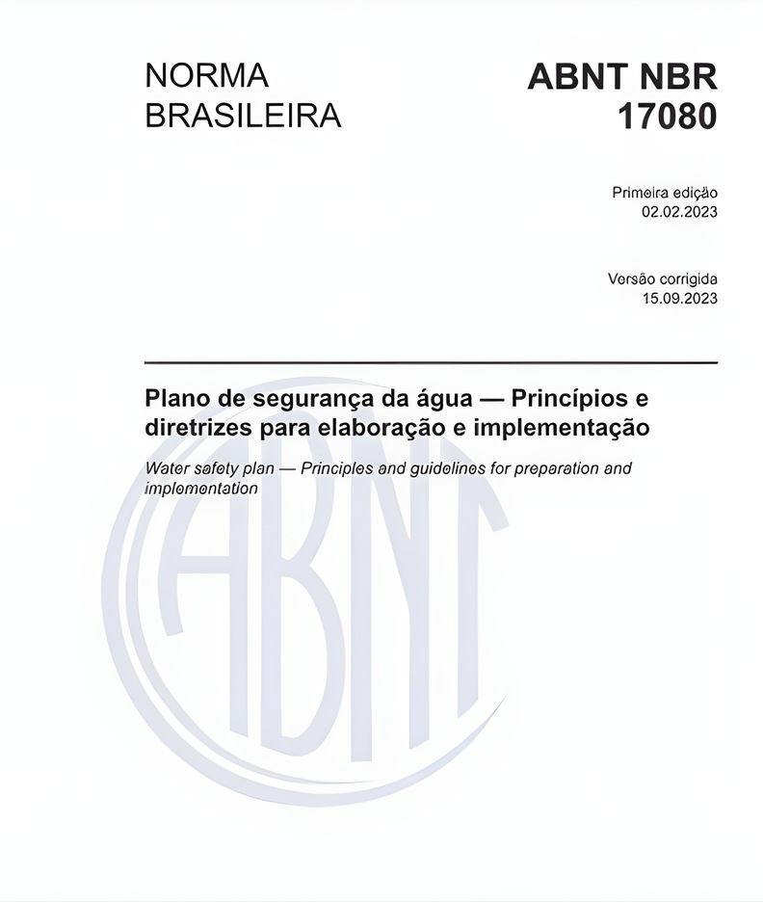
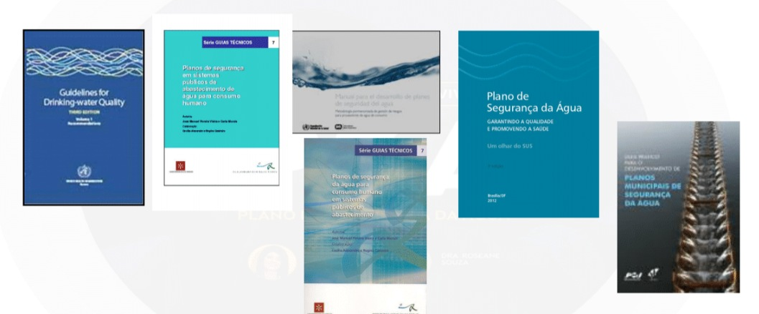
REFERÊNCIAS
Publicações sobre PSA
Referências nacionais e internacionais para elaborar e avaliar o PSA.
Curso PSA · CRQ
www.nortesultec.com.br

Slide 15
REFERÊNCIAS
Publicações sobre PSA
01
Bonn Charter
05
User Manual 2012 (Water Safety Plan Quality Assurance Tool)
02
PSA para Sistemas Públicos · Universidade do Minho, Portugal
06
Identification and description of hazards for water supply systems (Techneau)
03
PSA para Sistemas Públicos · IRAR, Instituto Regulador de Águas e Resíduos
07
Plano de Segurança da Água 2012 (Ministério da Saúde)
04
WSP Manual 2009 (Water Safety Plan Manual)
08
Guidelines for Drinking-water Quality, 4ª edição (OMS, 2011)
Curso PSA · CRQ
www.nortesultec.com.br

Slide 16

NORMA BRASILEIRA
ABNT NBR 17080:2023
NORMA BRASILEIRA ABNT NBR 17080 DE 2023
Apresenta os requisitos para elaborar, implementar e avaliar planos de segurança da água, com a finalidade de assegurar o fornecimento de água segura e potável.
O enfoque é de avaliação e gestão de risco, do manancial ou fonte até o ponto de consumo, independentemente do porte e das tecnologias de tratamento utilizadas.
Curso PSA · CRQ
www.nortesultec.com.br

Slide 17
DUAS DEFINIÇÕES
Conceito de PSA
SEGUNDO A ABNT NBR 17080
Segundo a OMS
Documento baseado na metodologia integrada de avaliação e gestão de riscos que engloba todas as etapas do abastecimento de água, do manancial até o ponto de consumo, visando desenvolver medidas de controle para assegurar o fornecimento de água segura.
O Plano de Segurança da Água é uma ferramenta de avaliação e gerenciamento de riscos à saúde associados aos sistemas de abastecimento de água, desde a captação até o consumidor.
(Ministério da Saúde, 2012)
Curso PSA · CRQ
www.nortesultec.com.br

Slide 18
VISÃO GERAL DO PSA
Por que precisamos do PSA?
01
Reduzir riscos de incidentes que possam causar algum dano ao consumidor
05
Risco epidemiológico: probabilidade de um evento ou agravo relacionado à saúde
02
Identificar perigos e pontos de controle críticos nos sistemas de abastecimento
06
As empresas têm foco nos custos e também querem garantir reputação e credibilidade
03
Orientar o desenvolvimento e a implantação de ações de controle e monitoramento
07
Mecanismos eficientes de alerta e resposta, acesso à informação e apoio técnico e logístico
04
Superar a baixa capacidade de alerta rápido à população em casos de contaminação
Curso PSA · CRQ
www.nortesultec.com.br

Slide 19
VISÃO GERAL DO PSA
Benefícios do PSA
01
Identificar perigos e riscos antes que virem problemas sérios
07
Atender aos padrões de qualidade da legislação vigente
02
Compreensão mais clara dos papéis e responsabilidades
08
Manter o sistema atualizado frente aos novos desafios de qualidade
03
Orientar investimentos, priorizando recursos limitados
09
Confiança dos consumidores e boa imagem do sistema
04
Direcionar e justificar investimentos com base no risco
10
Profissionais mais qualificados
05
Reduzir custos de tratamento, como análises e excesso de químicos
11
Água segura
06
Mais eficiência com documentos e procedimentos sistematizados
Curso PSA · CRQ
www.nortesultec.com.br

Slide 20
VISÃO GERAL DO PSA
Quem pode solicitar o seu PSA?
01
02
03
04
05
Agência Reguladora de Saneamento
Órgãos Ambientais
Comitês de Bacia
Ministério Público
Vigilância em Saúde
Pode exigir o PSA para garantir a conformidade dos serviços de abastecimento.
Podem requerer o PSA para prevenir impactos ambientais no abastecimento.
Autorizados a solicitar o PSA para manter a integridade hídrica.
Pode solicitar o PSA para assegurar a saúde pública e ambiental.
Sanitária ou ambiental, pode pedir o PSA para supervisionar e proteger a qualidade da água e a saúde pública.
Exemplo
ARSESP
Exemplo
CETESB
Exemplo
Comitê PCJ (rios Piracicaba, Capivari e Jundiaí)
Exemplo
MPSP
Exemplo
Vigilância Sanitária do Estado
Comentário da Profª Roseane Maria Garcia Lopes de Souza
Curso PSA · CRQ
www.nortesultec.com.br

Slide 21
VISÃO GERAL DO PSA
Recomendações da OMS
5 ETAPAS FUNDAMENTAIS PARA A SEGURANÇA DA ÁGUA
ENTIDADES RESPONSÁVEIS EM CADA ETAPA
01
Objetivos baseados na proteção da saúde pública
→
Autoridades de Saúde
PLANO DE SEGURANÇA DA ÁGUA
→
Entidades Gestoras de Sistemas de Abastecimento
02
Avaliação do sistema
03
Monitoramento operacional
04
Planos de gestão
05
Sistema de vigilância independente
→
Entidades Reguladoras
Curso PSA · CRQ
www.nortesultec.com.br

Slide 22
VISÃO GERAL DO PSA
Metodologia para o PSA
01
02
03
04
Abrangência
Objetivos
Controle
Não é preciso recomeçar
Deve abordar todos os componentes do abastecimento de água
A complexidade varia de acordo com a situação
Minimizar a contaminação da fonte de água
Reduzir ou eliminar a contaminação por tratamento
Evitar a contaminação no armazenamento, distribuição e manuseio
Pontos-chave de controle conhecidos e monitorados efetivamente
Aproveitar os procedimentos existentes
Melhoria contínua, com experiência transparente e compartilhada com todas as partes
Curso PSA · CRQ
www.nortesultec.com.br

Slide 23
VISÃO GERAL DO PSA
Requisitos para fazer o PSA
01
02
03
04
Compromisso da gestão
Equipe de PSA adequada
Pessoal competente e treinado
Cultura organizacional “assertiva”
Curso PSA · CRQ
www.nortesultec.com.br

Slide 24
VISÃO GERAL DO PSA
Conclusões
01
O PSA pode ser usado como melhoria no processo de gestão.
04
O PSA se aplica de sistemas simplificados aos mais complexos: de caminhão-pipa e sistemas rurais a sistemas altamente tecnológicos.
02
O fornecimento de água potável não depende da existência de um PSA. A Portaria GM/MS 888/21 já define a qualidade da água a ser distribuída.
05
O modelo se aplica a todos os sistemas, mas nem todos seriam muito impactados. Depende da fonte de água bruta e da complexidade do tratamento.
03
A complexidade de um PSA pode variar muito, e o tempo de implantação inicial depende dessa decisão.
06
Autorizar o monitoramento baseado no PSA, em substituição ao padrão da Portaria GM/MS 888/21, pode induzir o desenvolvimento deste processo.
Curso PSA · CRQ
www.nortesultec.com.br

Slide 25
ESCASSEZ DE ÁGUA
Problemas enfrentados hoje
01
Necessidade de buscar água em mananciais cada vez mais distantes.
02
Exploração de poços.
03
Mananciais degradados apresentam riscos potenciais à população que usa essa água.
04
Na escassez, ou quando a água tem sabor, cor ou cheiro desagradáveis mesmo sendo potável, a população tende a buscar fontes não seguras.
05
O lançamento de efluentes domésticos e industriais compromete os recursos de água disponíveis.
Curso PSA · CRQ
www.nortesultec.com.br

Slide 26
CENÁRIO ATUAL
Desafios e suas consequências
204 milhões
Tratamentos mais caros
Com o tempo, os tratamentos de efluentes domésticos e industriais ficam cada vez mais complexos e caros para driblar os compostos químicos gerados todos os dias.
de substâncias orgânicas e inorgânicas catalogadas (*)
Os processos naturais não dão conta de atenuar tanto impacto, e muitas dessas substâncias estão à venda em mercados e farmácias.
Novas exigências legais
Fica difícil atender às novas exigências no tratamento de água, da execução dos monitoramentos exigidos à qualidade dos mananciais.
Mananciais contaminados
Agrotóxicos e substâncias industriais chegam aos mananciais, e a fiscalização esbarra nas dificuldades dos órgãos competentes.
(*) Fonte: CAS Registry · www.cas.org/cas-data/cas-registry
Curso PSA · CRQ
www.nortesultec.com.br

Slide 27
PRINCIPAIS DESAFIOS
Desafios do PSA
01
02
03
Apoio da liderança, que é fundamental
Equipe treinada, qualificada e com tempo disponível
Comunicação eficaz
04
05
06
Metas e prazos que a equipe realmente consiga cumprir
Identificar todos os principais perigos e riscos, com justificativas
Incerteza ou inconsistência na avaliação de risco
07
08
09
Limites críticos que protejam a operação e mantenham a potabilidade
Montar e concluir os planos de ação
Assegurar recursos financeiros
Curso PSA · CRQ
www.nortesultec.com.br

Slide 28
Curso PSA · CRQ
Obrigada
Engª Rosângela Cássia Martins de Carvalho
E-mail: rosangela.sabesp@hotmail.com · WhatsApp: (11) 99935-7764
Plano de Segurança da Água · Curso PSA · CRQ
Curso PSA · CRQ
www.nortesultec.com.br

